Slide 1

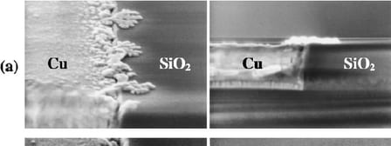
QDXNT.6D ET results
●
평가목적 ; F4 clean brush 압력 하향 평가
●
평가결과 ;
POR 대비 Split A(organic acid clean) 진행 시 ACI CD 0.1 nm 상향
- Split B(DIO3) ACI CD Δ+0.10 nm
Line Rs median POR 대비 +3.5% 상승
ET 결과 MinA POR 대비 동등수준 / CMA 소폭 열화 / CMBSRP 3.0%p 열화, VCHN 3.2%p 열화
brush 세정력 저하로 particle·organic residue 잔류, short 성 열화 추정
현 조건 호환 불가 — brush 85% 중간 조건 split 재평가 예정 (F4 DC 기준)
●
F4 ACI CD
WAFER | MEAN (nm) | 3σ (nm) | RANGE (nm) | Δ vs TARGET
W09(POR) | 51.06 | 2.36 | 6.90 | -0.04
W04 | 51.17 | 3.52 | 10.65 | +0.07
W14 | 51.22 | 3.65 | 11.17 | +0.12
W05 | 51.12 | 3.28 | 10.78 | +0.02
W17 | 51.20 | 3.14 | 9.15 | +0.10
POOLED | 51.15 | 3.06 | 11.17 | +0.05
post CMP defect review SEM / Cu/SiO2 edge (bird's eye / X-section)

Slide 2

F4 clean split condition
Split | WF# | 조건 | 비고
POR | W09 | POR chemistry / POR brush | Reference
A | W04, W14 | organic acid clean | 후보 조건
B | W05, W17 | DIO3 rinse 추가 | 보완 조건
●
Note
ET: 49 die / WF, Kelvin chain 1k via 포함
F4 이전·이후 공정은 전 WF POR 동일 진행
동일 lot 분할 진행, 동일 chamber 사용
post CMP defect review SEM

Slide 3
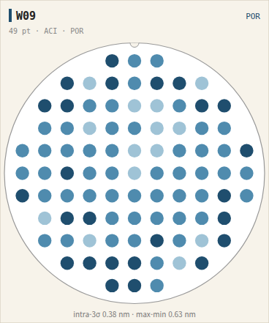
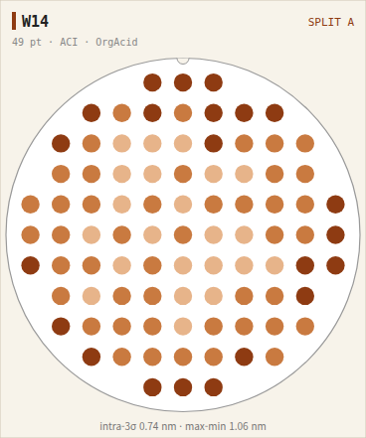
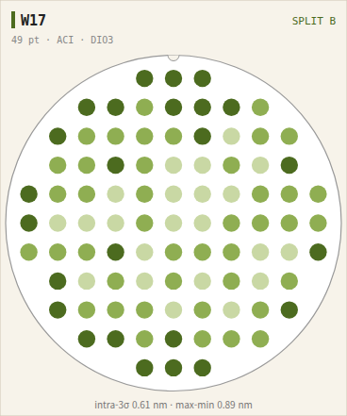
F4 ACI CD wafer map
Split A: ACI CD POR 대비 Δ+0.14 nm, edge 영역 편차 확대
Split B: ACI CD POR 대비 Δ+0.10 nm, edge 영역 편차 확대

Slide 4
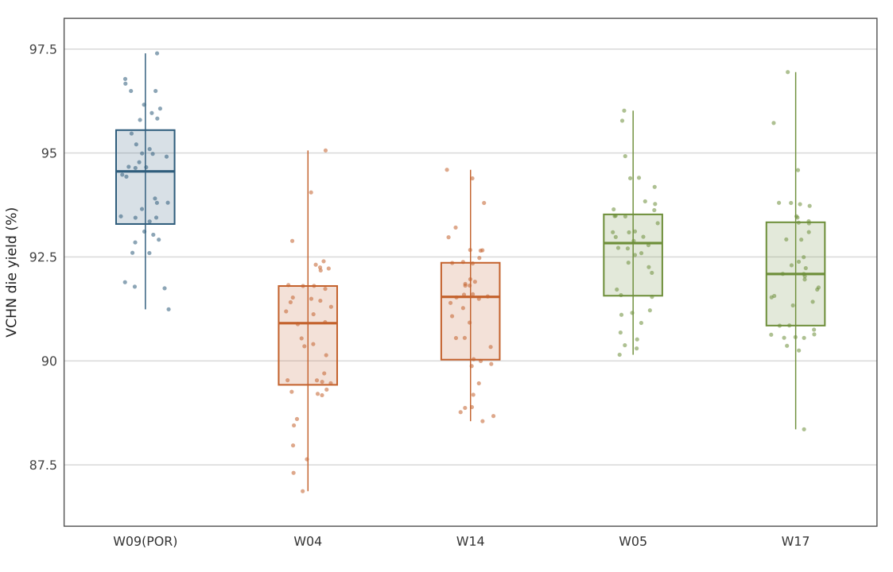
VCHN die yield distribution by wafer
POR median 94.6%
Split A median 91.3%
Split B median 92.5%
wafer 간 편차 대비 split 간 차이 유의

